Slide 1
Plantenkennis
IBS Etalage van je werk
10-15

Slide 2
Sinningia cultivars Gloxinia
Herkomst:
Zuid + midden Amerika
Tropisch klimaat

Slide 3
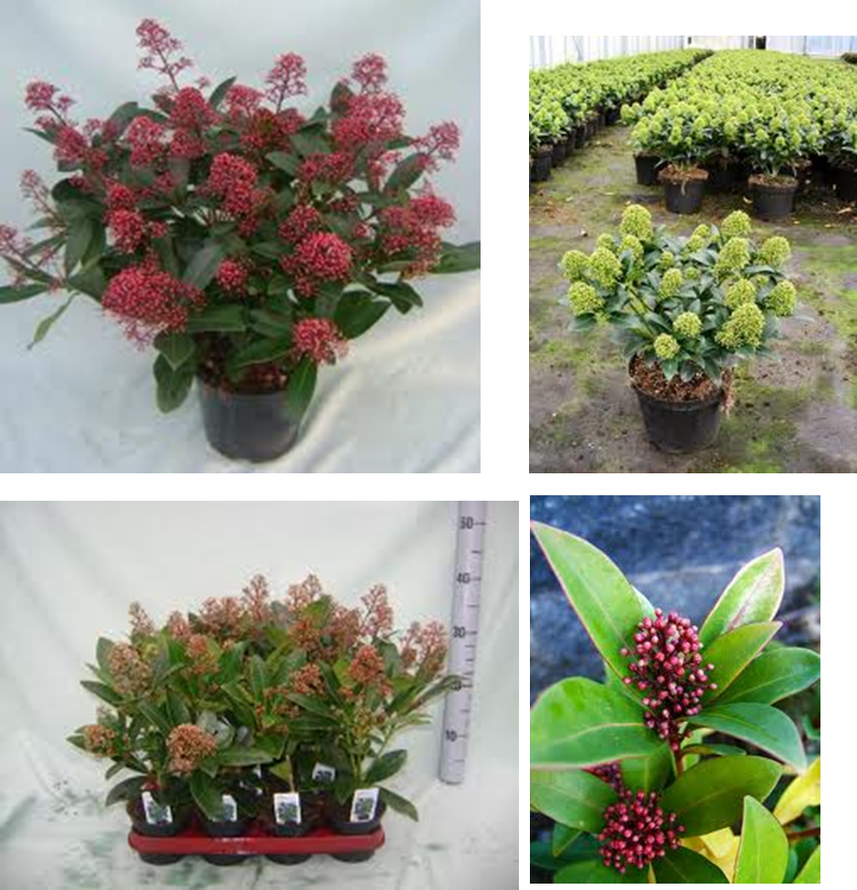
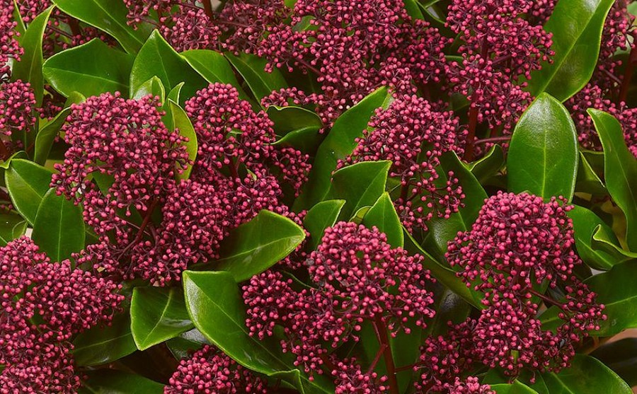
Skimmia japonica -
Herkomst:
Delen van Azië
Gematigd klimaat

Slide 4
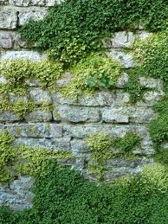
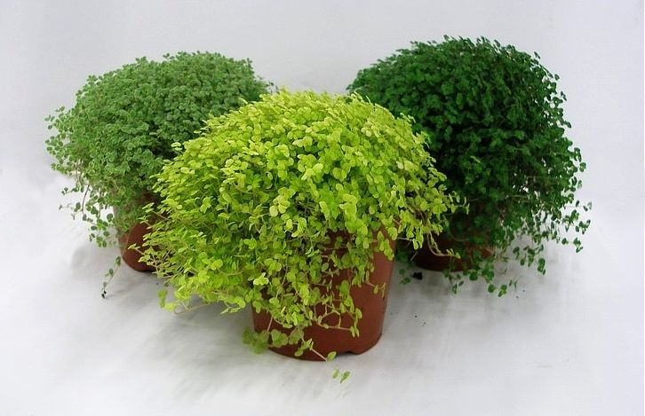
Soleirolia soleirolii Slaapkamergeluk
Herkomst:
Eilanden in de Midellaandse zee
Subtropisch klimaat
(mediterraan, middellandszeeklimaat)

Slide 5
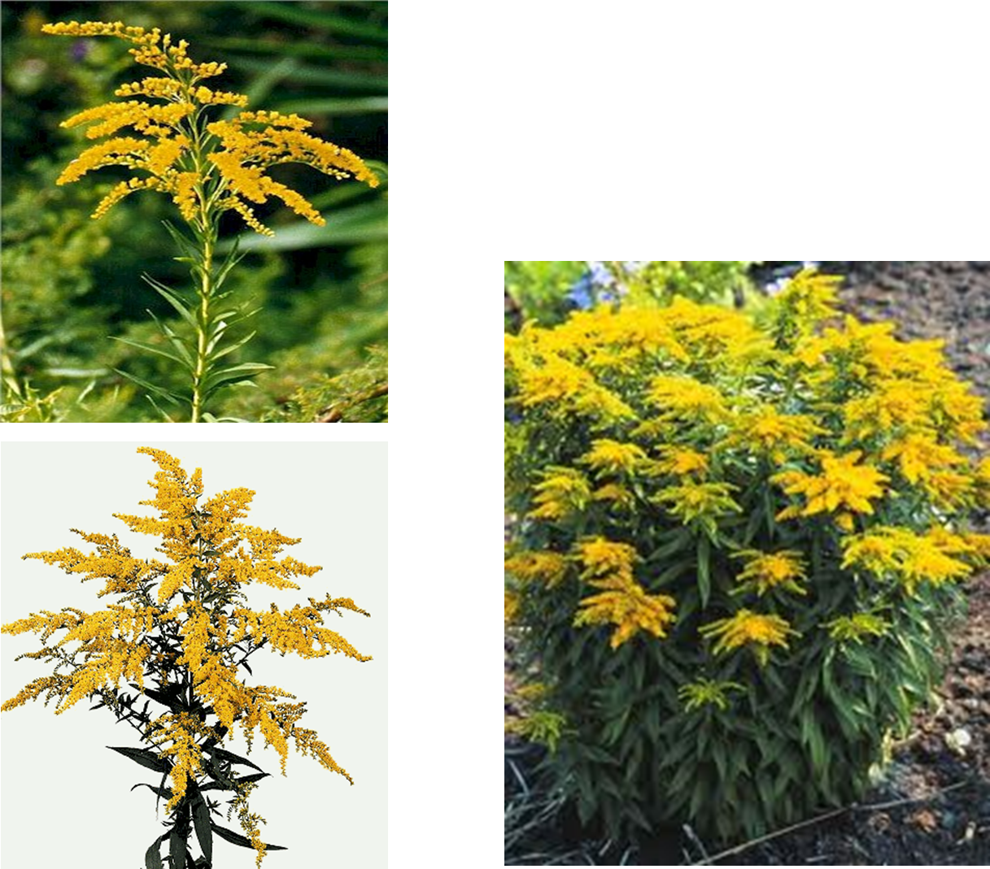
Solidago cultivars Guldenroede
Herkomst:
Noord-Amerika
Landklimaat, gematigd klimaat

Slide 6
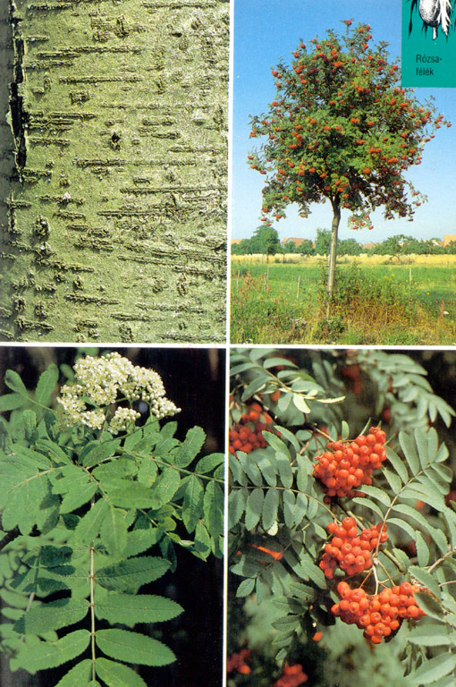
Sorbus aucuparia lijsterbes
Herkomst:
Noord-Amerika, Z-W Azië
Landklimaat

Slide 7
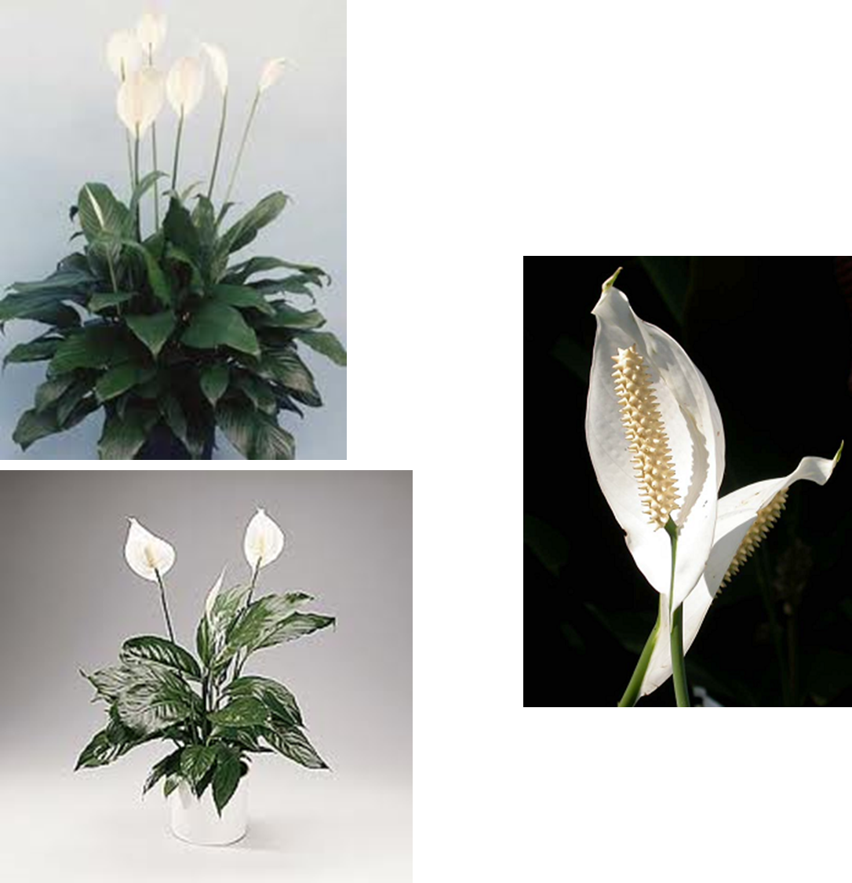
Spathiphyllum cultivars -
Herkomst:
Regenwoud (Zuid Amerika)
Tropisch klimaat

